Slide 1
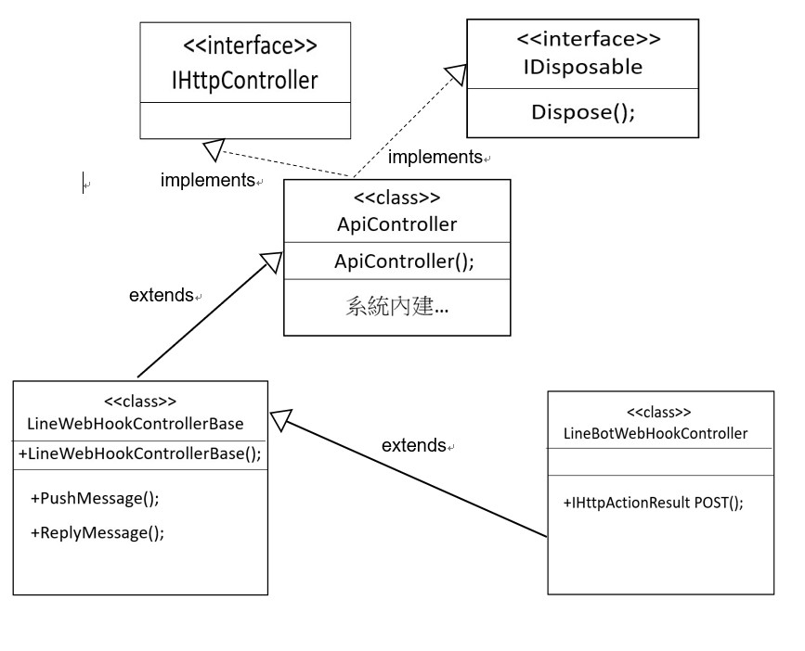
UML 統一塑模語言_類別圖

Slide 2
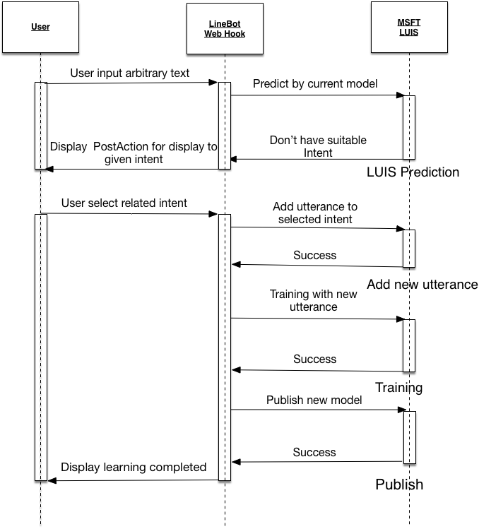
系統循序圖

Slide 3
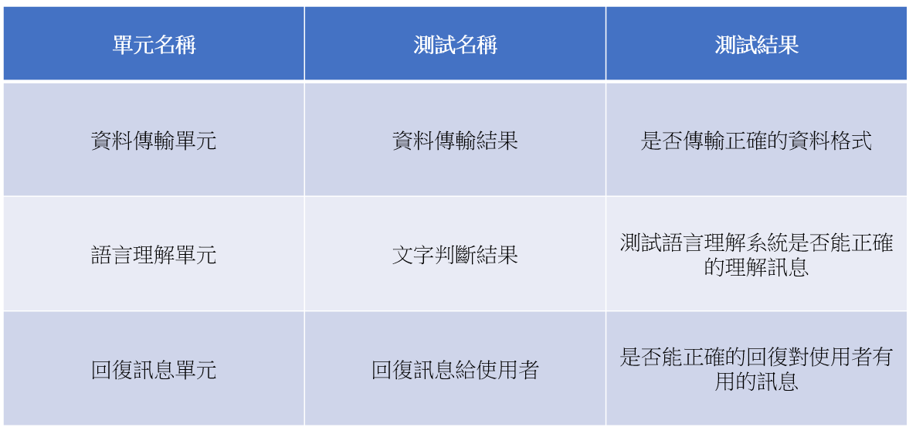
單元測試

Slide 4




WebHook & API互動開發架構
Line 成員
用戶傳遞訊息
Line Bot
你的機器人
JSON
Reply API
Push API
GUI
Line 後台
Asp.net WebApi(Restful)
Webhook
Push API
AI
Job
code

Slide 5
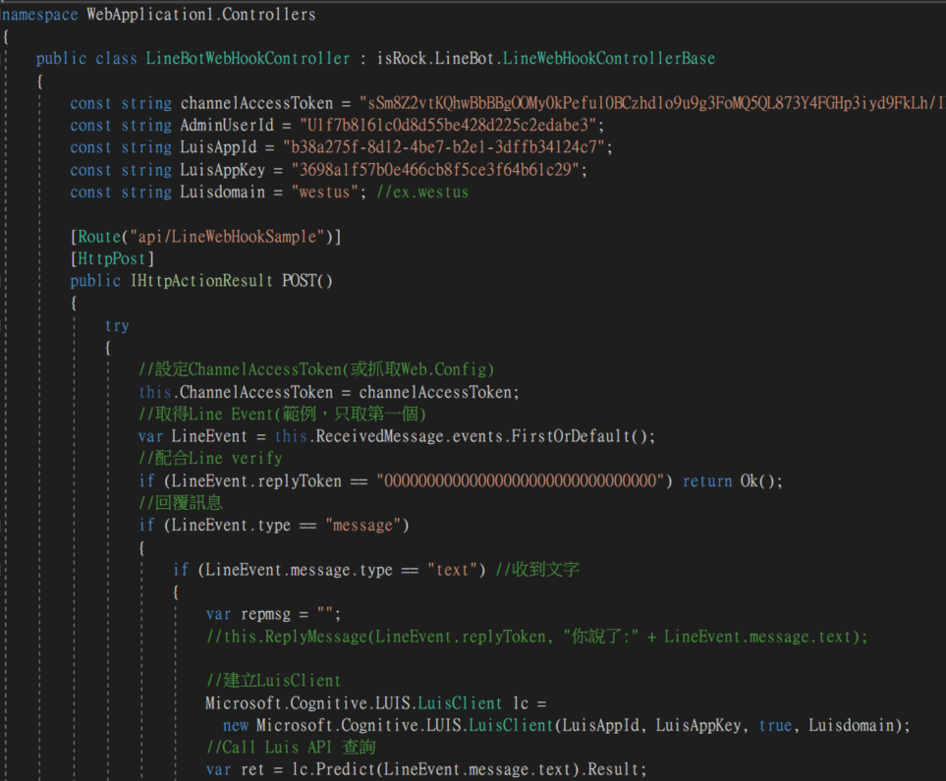

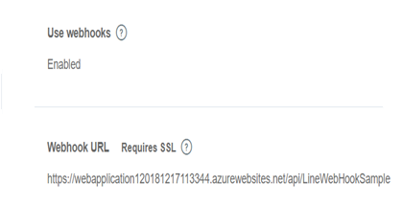
連接api所需系統常數
連結Line後台WebHook

Slide 6
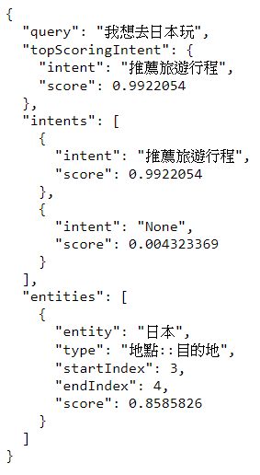
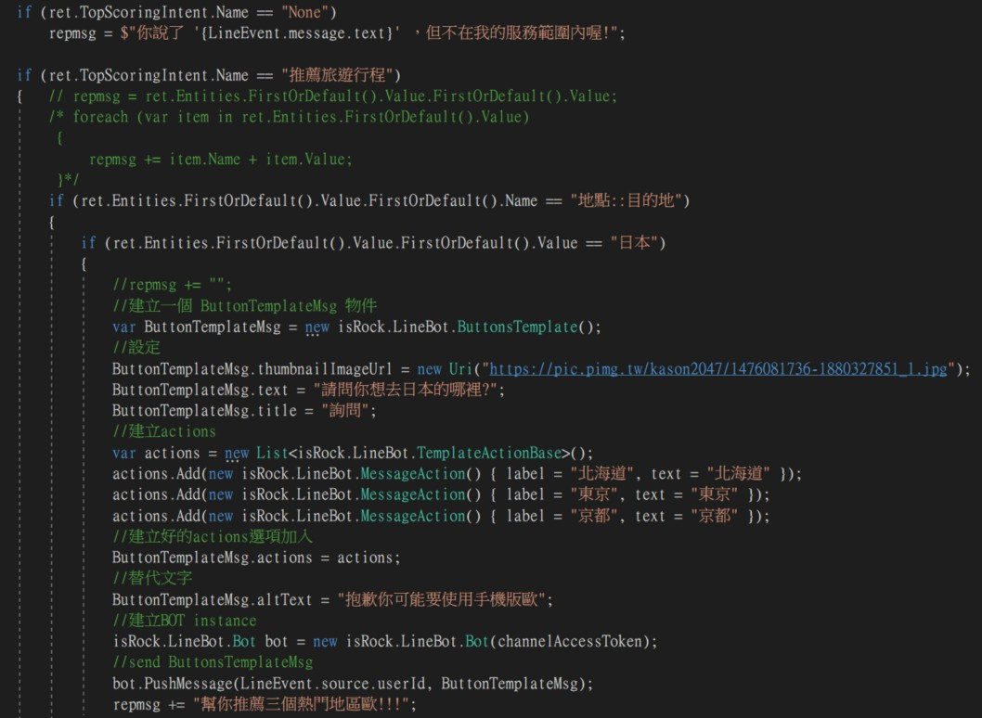
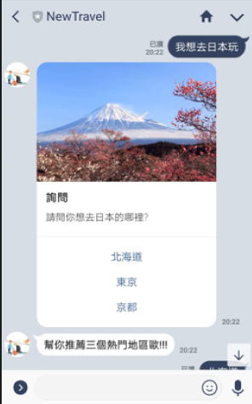
系統測試圖
LUIS回傳JSON格式
Visual Studio測試範例
使用者Line畫面
User傳送語句
測試成功

